Slide 1
§ 10．5 幂 级 数
一、幂级数的收敛半径
幂级数、
阿贝尔定理及其推论
收敛半径与收敛区间、
收敛半径的求法
二、幂级数的性质
幂级数的运算、
幂级数的和函数的性质
求幂级数的和函数举例、
求数项级数的和举例

Slide 2
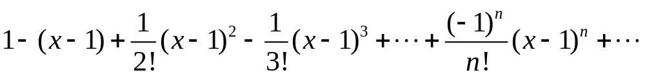
1. 幂级数的收敛半径
幂级数：
函数项级数中简单而常见的一类级数就是各项都是幂函数的
函数项级数，这种形式的级数称为幂级数，它的形式是
a₀ + a₁ ( x －x₀)+ a₂ ( x －x₀) ²+ · · · + a_{n} ( x －x₀) ^{n} + · · ·，
其中常数a₀，a₁，a₂，· · · ，a_{n} ，· · ·叫做幂级数的系数．
幂级数的例子：
1+x+x²+x³+ · · · +x^{n} + · · · ，( x₀= 0 )
( x₀= 0 )
( x₀= 1 )
为简单见,我们先讨论 x₀= 0 的情形.

Slide 3


阿贝尔定理：
引理
x=x₀时发散，则适合不等式|x|>|x₀|的一切x使这幂级数发散．
证明
|x|>|x₀|
|x|<|x₀|
|x|>|x₀|
−x₀
O
x₀

Slide 4
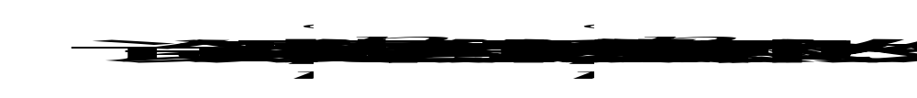



（数列的极限存在，该数列有界）
M，使 | a_{n}x₀^{n} |≤M(n=0, 1, 2, · · ·)．
这样
定理的第二部分可用反证法证明．倘若幂级数当x=x₀时发散
而有一点x₁适合|x₁|>|x₀|使级数收敛，则根据本定理的第一部分，
级数当x=x₀时应收敛，这与所设矛盾．定理得证．

Slide 5

阿贝尔定理：
引 理
x=x₀时发散，则适合不等式|x|>|x₀|的一切x使这幂级数发散．
定理1
整个数轴上都收敛，则必有一个完全确定的正数R存在，使得
当|x|<R时，幂级数绝对收敛；
当|x|>R时，幂级数发散；
当x=R与x=−R时，幂级数可能收敛也可能发散．
−R
O
R

Slide 6
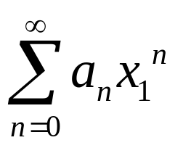
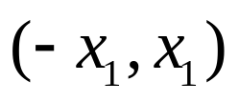

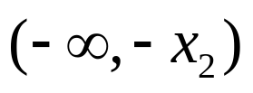
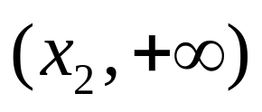





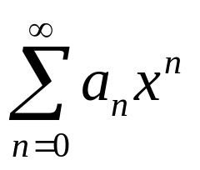

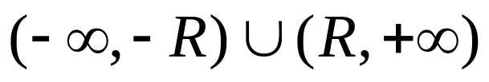
由阿贝尔引理知,若级数 收敛,则区间 含
在级数的收敛域内;
若级数 发散,则区间 和
都属于发散域.
收敛区域
发散区域
发散区域
我们设想幂级数 除x=0之外还至少有一个收敛点,
并且至少有一个发散点,那么在收敛点集和发散点集间必有两个
恰好关于原点对称的分界点x =－R和 x =R,
使得级数 在
区间 内收敛,在 内发散.
−R
O
R

Slide 7
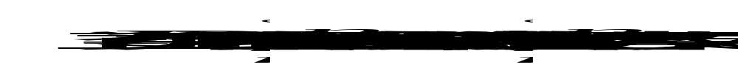


收敛半径与收敛区间：
恰在区间(−R, R) (或[−R, R)、(−R, R]、[−R, R]) 上收敛，则称此区
间为幂级数的收敛域,而开区间(−R, R)称为幂级数的收敛区间．
规定：
为(−∞, +∞)．
收敛区间
−R
O
R

Slide 8
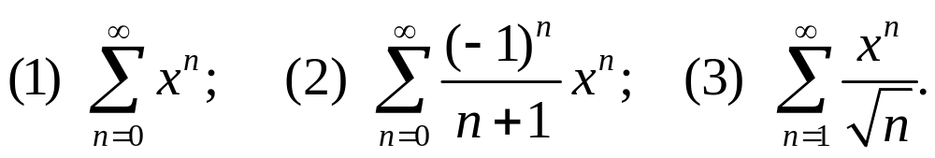
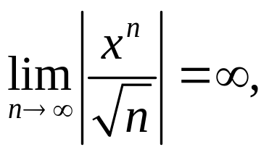
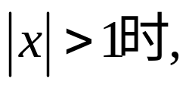

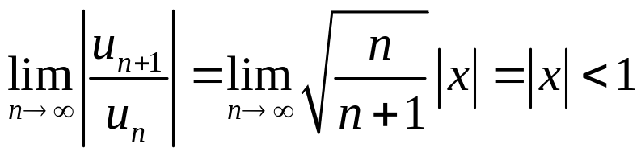
例1 求下列幂级数的收敛半径,收敛区间和收敛域.
解 (1) 显然 R=1,级数在区间(－1,1)内收敛,在(－∞,－1]及
[1,+∞)内都发散,因此级数的收敛区间和收敛域为(－1,1).
(2) 由于当 x =1时级数收敛而当x =－1时级数发散,因此
R=1.级数的收敛区间为(－1,1),收敛域为(－1,1].
(3) 当
级数的通项不趋零,级数发散.
由比值判别法知级数绝对收敛. 又易知当x=1时级数发散, x=－1
时级数收敛,所以收敛半径R=1,收敛区间(－1,1),收敛域[－1,1).

Slide 9
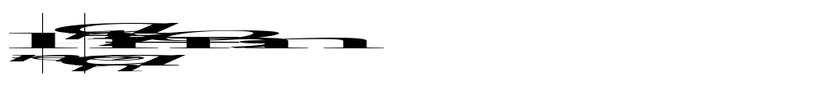



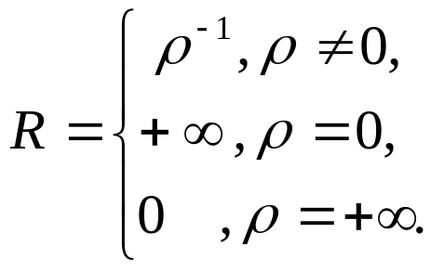
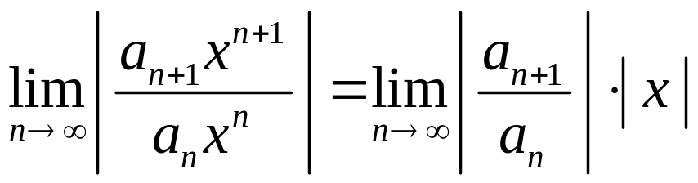
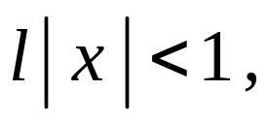
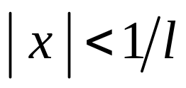
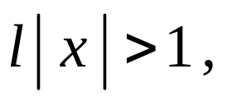
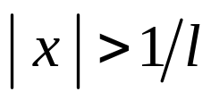
收敛半径的求法：
定理2 如果
敛半径为
证:
1) 若l≠0,
则根据比值判别法可知:
即
时,
原级数收敛;
即
时,
原级数发散.

Slide 10
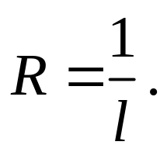
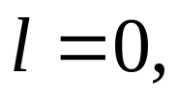

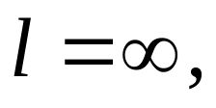


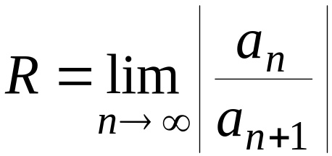
因此级数的收敛半径
则根据比值判别法可知,
2) 若
对任意 x 原级数
绝对收敛 ,
因此
3) 若
则对除 x = 0 以外的一切 x 原级发散 ,
因此
说明:据此定理
的收敛半径为

Slide 11


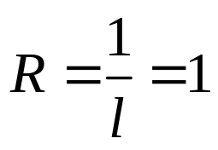


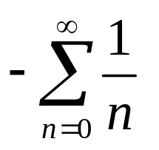

例2 求幂级数
的收敛半径与收敛区间和收敛域．
解 因为
为(−1, 1),收敛域为(－1,1]．

Slide 12

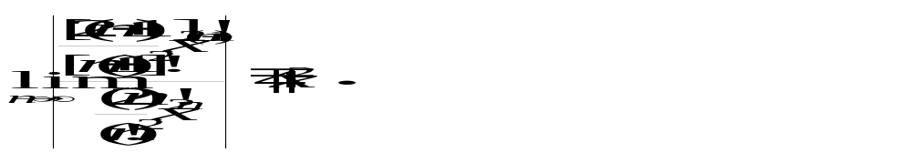
3
解 级数缺少奇次幂的项，定理2不能应用．可根据比值判别
法来求收敛半径：
注意：在求缺少偶次幂或奇次幂项的幂级数的收敛半径时，
应从常数项正项级数的比值判定法出发求收敛半径.也可通过变
量代换,令t=x²,把原级数化为关于t的幂级数再来求.

Slide 13






4
域.
或−1≤x<3，所以原级数的收敛域为[−1, 3)．

Slide 14
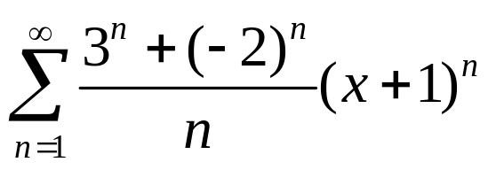
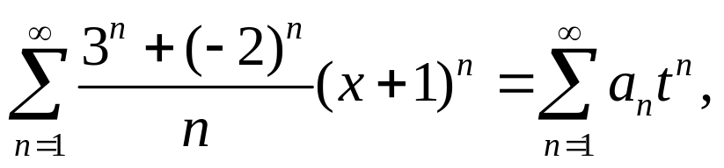
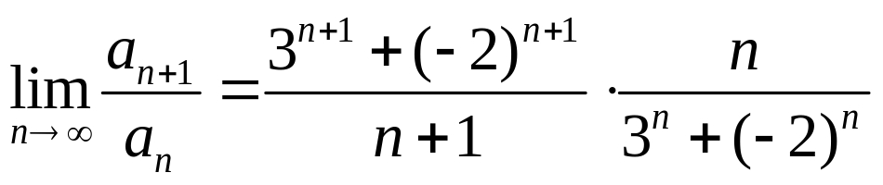
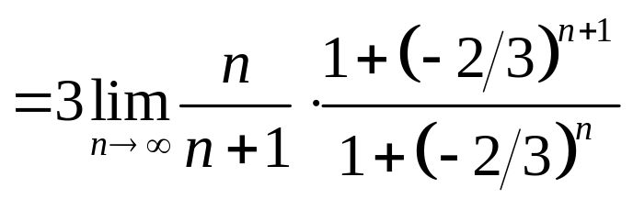

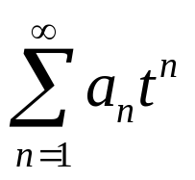
例5 求幂级数
的收敛半径,收敛区间和收敛域．
解 令 t = x+1, 级数化为
而
因此级数 的收敛半径为1/3,收敛区间为(－1/3,1/3).

Slide 15
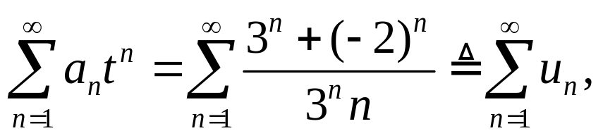
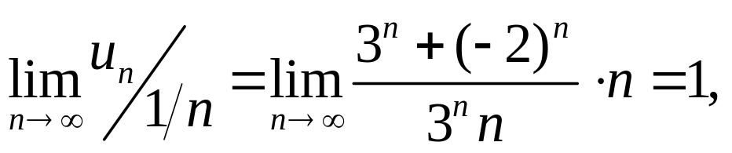
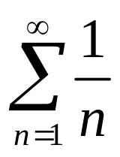
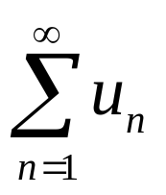
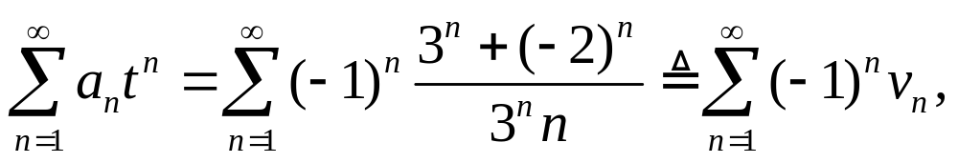
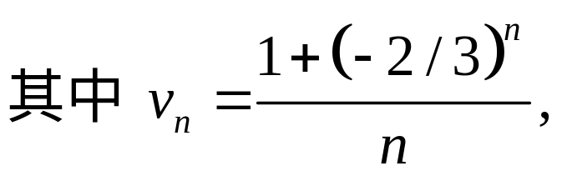
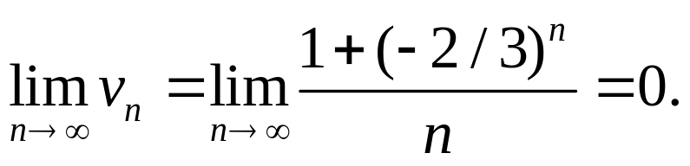
又,当 t =1/3 时,
而
由级数 的发散性知级数 发散.
又当t =－1/3时,
这是一个交错级数.
容易看到
我们下面证,当n充分大时,数列 v_{n} 单调下降.事实上

Slide 16
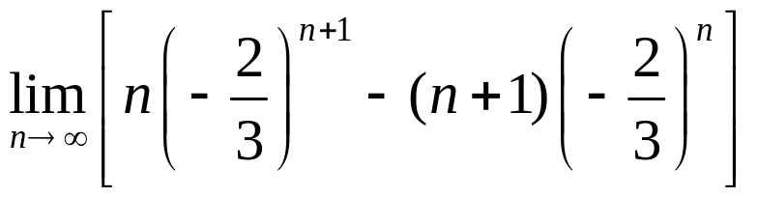
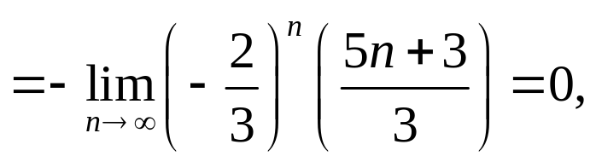

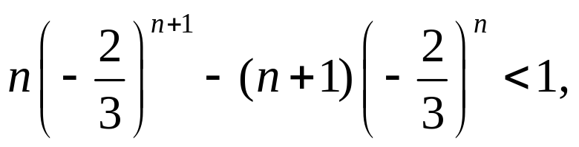
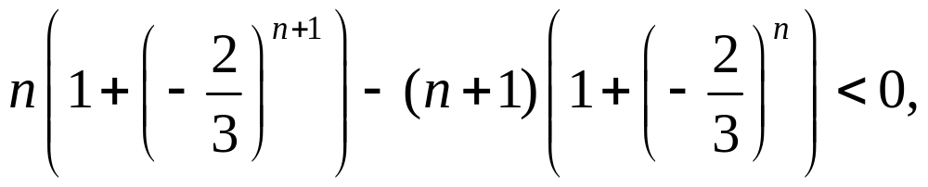
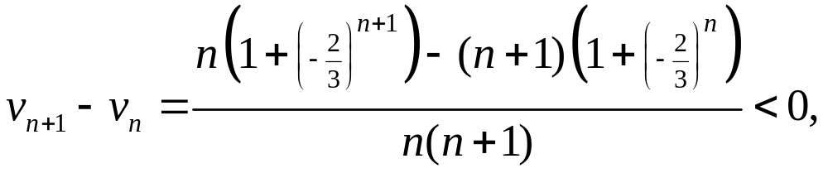
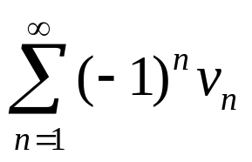
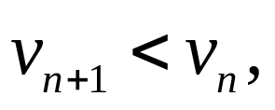

从而
于是当n充分大时 ,
于是级数 收敛.
总结:级数 的收敛域为[－1/3,1/3).从而原级数的收敛
半径为1/3,收敛区间为(－4/3,－2/3),收敛域为[－4/3,－2/3).

Slide 17
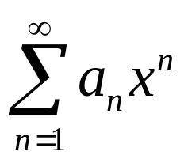
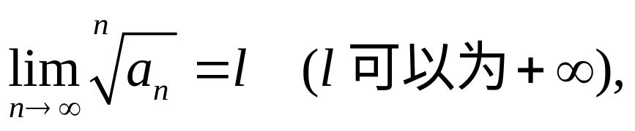
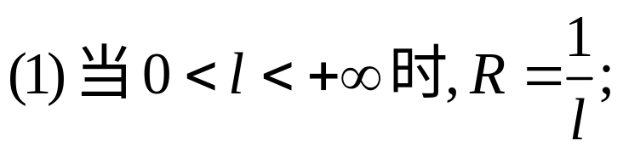


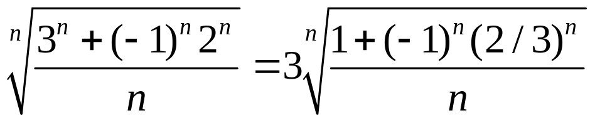

幂级数收敛半径的根式求法
定理⒊ 设幂级数 的系数成立下列极限式:
则
(证明从略)
利用此定理,可以较简单地求出例5(课本例2)的收敛半径.事实上
故其收敛半径为1/3.

Slide 18
作业
习题10.5
（2）
2. （3）（5）（7）（10）（11）

Slide 19








2.幂级数的性质
(1) 加减法
(其中
(2) 乘法
(其中

Slide 20


















柯西乘积
=a₀ b₀ + (a₀ b₁ + a₁ b₀)x + (a₀ b₂ + a₁ b₁+a₂ b₀)x² + · · ·
+ (a₀ b_{n} + a₁ b_{n−1} + · · · + a_{n} b₀)x^{n} + · · ·

Slide 21



B.幂级数的分析性质
例如,幂级数
在区间
(－1,1)收敛但不一致收敛.但在其内的闭子区间[a,b]内一致收敛.
定理4

Slide 22










证 不妨设
当
而级数 收敛,由强级数判别法, 幂级数 在区间
[a,b]上一致收敛.
下面设幂级数 在 时收敛,即数项级数
收敛,即在区间[0,R]上一致收敛,而
对任意取定的
有阿贝尔判别法,级数 在区间[0,R]上一致收敛.
级数在
收敛时的证明方法类似,从略.

Slide 23


利用幂级数的内闭一致收敛性 ，即可导出幂级数和函
数的连续性，可积性及可微性.
定理5：（和函数的连续性）
证明：

Slide 24






注：逐项积分后的幂级数收敛半径不改变。
定理7
(逐项求导)
则其和函数 在内可导，且有逐项求导公式
逐项求导后所得到的幂级数与原级数有相同的收敛半径.
定理的证明从略.(课本p.266,p.267)

Slide 25







推论: 幂级数 的和函数
在收敛区间(－R,R)内有任意
阶导数,它们都可由逐项求导而得,即
且它们的收敛半径都是R.

Slide 26











例6 求级数 的和函数,并求 的值.
解 令 ,则
由比值判别法知级数的收敛半径为
又,当 时,
级数发散.
于是该级数
收敛域为
设其和函数为
由定理5知 S(x) 在 内连续.于是,由定理6,对任意

Slide 27






上式两边同时求导,得
即
特别,取 x=1,即有

Slide 28
















解:
两边积分得

Slide 29





例8 求幂级数
的和函数,并求级数 的值.
解 容易算出此级数的收敛域为[－1,1],设
在(－1,1)内对此级数逐项求导,得
两边求积分,并注意到 S(0) = 0 ,我们得

Slide 30





而级数 在 收敛,故和函数S(x)在
闭区间[－1,1]上连续,于是可将上式延拓到闭区间上,即
也即
特别,取 x=1,得

Slide 31




思考题
幂级数逐项求导后，收敛半径不变，那么它的收敛域是否也不变？
思考题解答
不一定.
例：
它们的收敛半径都是1,
但它们的收敛域分别是：

